Slide 1
106學年度友善校園宣導 ---禮貌、尊重、秩序、友愛、安全、健康

Slide 2
桃園市龍安國小106年度友善校園 交通安全 ---車輛遵行方向
誠摯邀請您加入交通志工行列，共同守護孩子上學路上的安全。一天不嫌少，五天真正好！

Slide 3
桃園市龍安國小106年度友善校園宣導
---禮貌校園

Slide 4
桃園市龍安國小106年度友善校園宣導
---整潔有序校園

Slide 5
桃園市龍安國小106年度友善校園宣導
---整潔有序校園

Slide 6
桃園市龍安國小106年度友善校園宣導
---健康安全校園

Slide 7
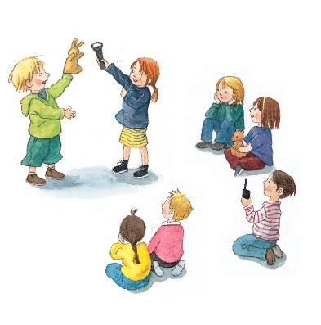
感謝您的蒞臨，讓我們為孩子一起努力！

